Slide 1

Python для Аналитики
Визуализация данных
otus.ru

Slide 2


Проверить, идет ли запись
Меня хорошо видно && слышно?
Ставим “+”, если все хорошо “-”, если есть проблемы

Slide 3

Python для аналитики Визуализация данных
Тема вебинара
Игорь Стурейко
Руководитель курсов: Reinforcement Learning, ML Professional, ML Basic, MLOps, FinML
Teamlead DM-Solutions
Физический факультет МГУ, PhD теоретическая физика
Опыт:
Более 15 лет занимался прикладной математикой и мат моделированием
(Data Scientist) (Python, С++) в НИИ ПАО Газпром
@stureiko (TG)
LinkedIn: igor-stureiko
@rl_fintech (Мой канал о моделях в бизнесе)

Slide 4











Правила вебинара
Условные обозначения
Индивидуально
Время, необходимое на активность
Пишем в чат
Говорим голосом
Документ
Ответьте себе или задайте вопрос
Активно участвуем
Off-topic обсуждаем в учебной группе
Задаем вопрос в чат
Вопросы вижу в чате, могу ответить не сразу

Slide 5
Карта курса
Введение в Python
Библиотеки по работе с данными и визуализациями
Основы статистики
Работа с базами данных, парсинг данных с сайтов, взаимодействие с API
Практика. Продуктовая и маркетинговая аналитика
Проектная работа

Slide 6
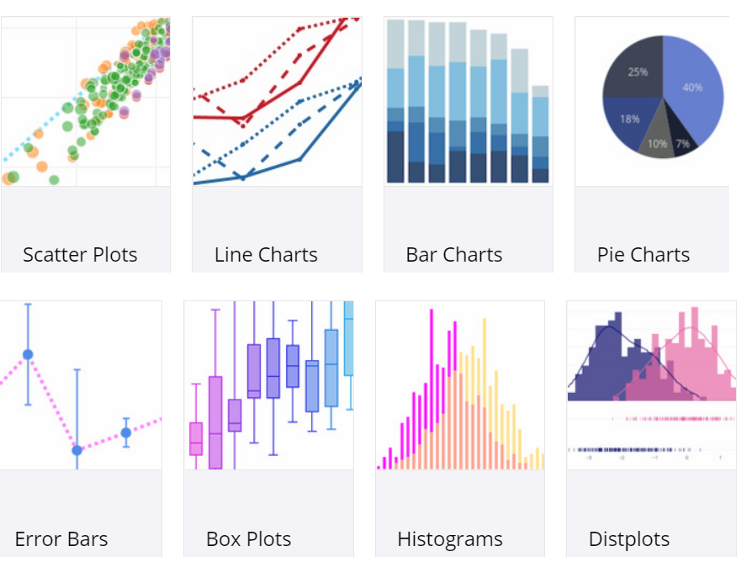
Маршрут вебинара
Matplotlib
Seaborn
Plotly
Что такое хорошая визуализация
Рефлексия

Slide 7
Цели вебинара
После занятия вы сможете
1. | Уметь рисовать графики в Python
2. | Выбрать подходящую библиотеку визуализации
3. | Оценить качество визуализаций

Slide 8
Смысл
Зачем вам это уметь
1. | Искать инсайты в EDA
2. | Подкреплять выводы визуализациями
3. | Сторителлинг и эстетика

Slide 9
Matplotlib

Slide 10

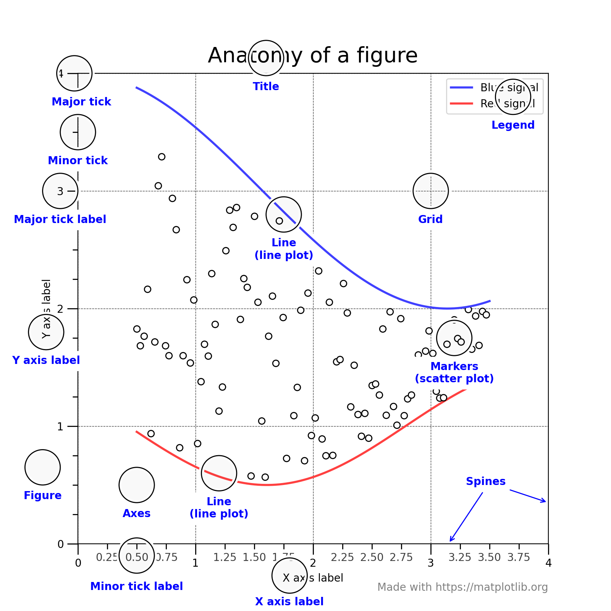
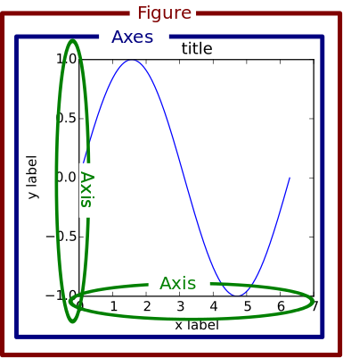

Slide 11
Coding styles
Явно – Figures and Axes
Полуавто - pyplot
Pyplot – совокупность оберток над объектно-ориентированными интерфейсами.
plt.title() соответствует геттерам и сеттерам ОО подхода ax.set_title() and ax.get_title()
stateless
state-based

Slide 12
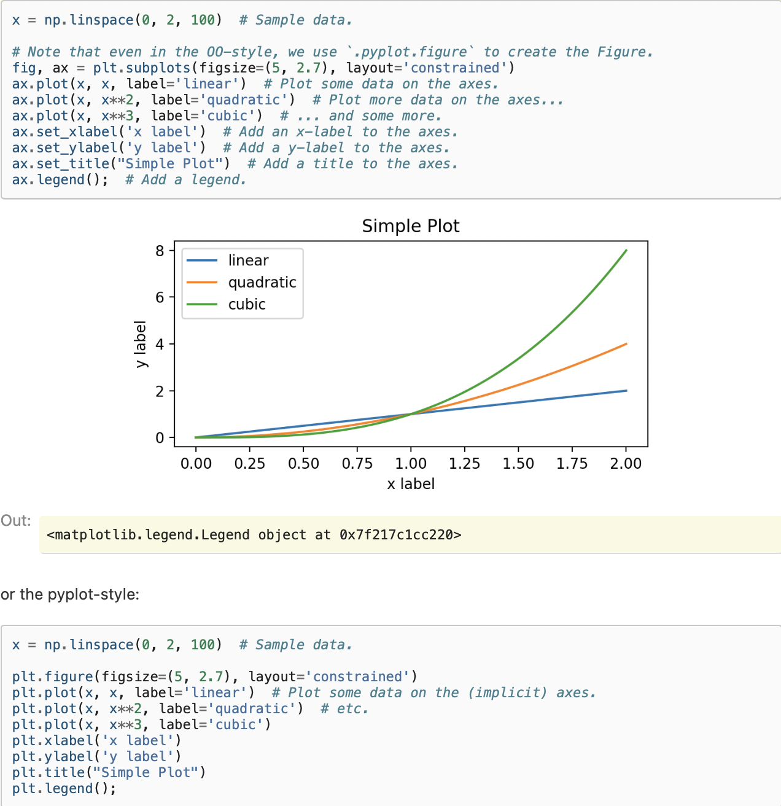
Пример

Slide 13
Seaborn

Slide 14
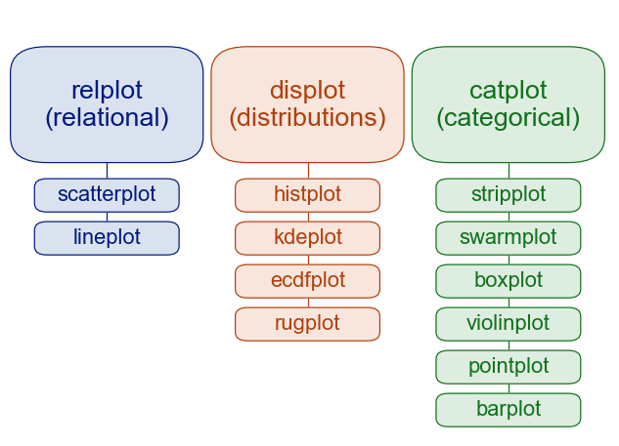
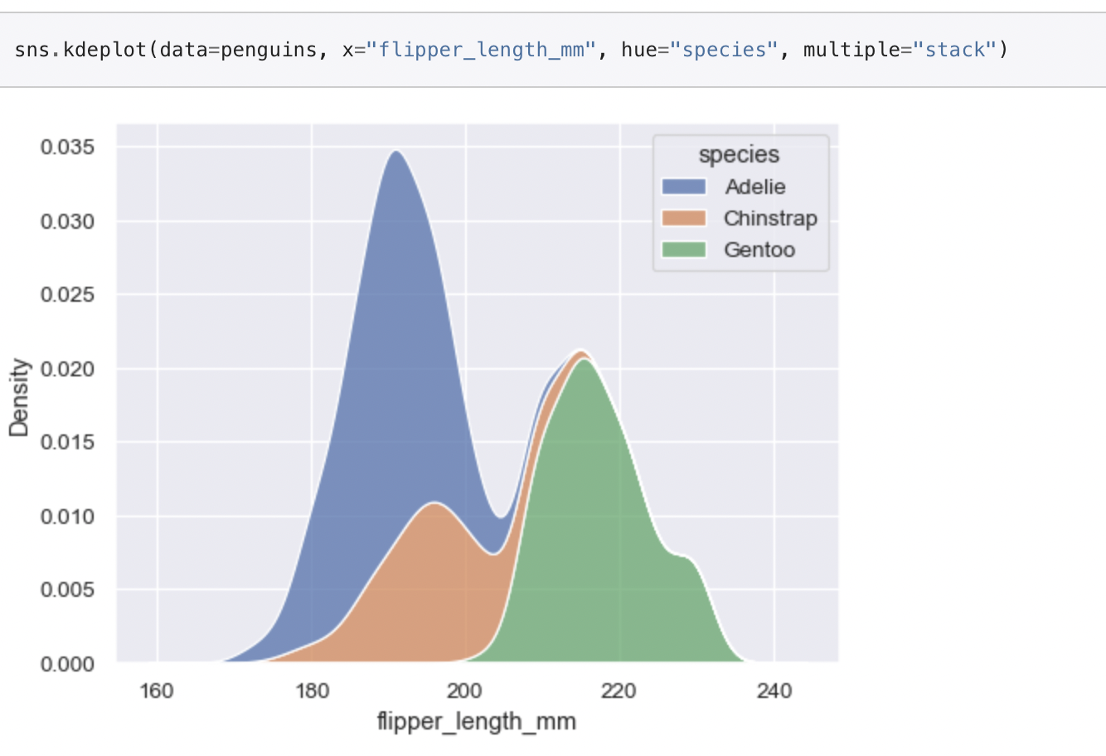
Figure-level vs. axes-level functions
axes-level – деление по оси (напр, группировка по признаку)
Figure-level – разные типы графиков внутри одной функции

Slide 15
Plotly

Slide 16
Введение
Интерактивная библиотека с возможностью делать дэшборды через Dash
Ядро - JS
Все - json

Slide 17
Структура
Figure
data
40 traces (types of plots)
layout
frames
animations
color, legend, font, axes

Slide 18
Про хорошие визуализации

Slide 19


Что для вас хороший график или дэшборд?
60 сек
Пишем в чат или голосом

Slide 20
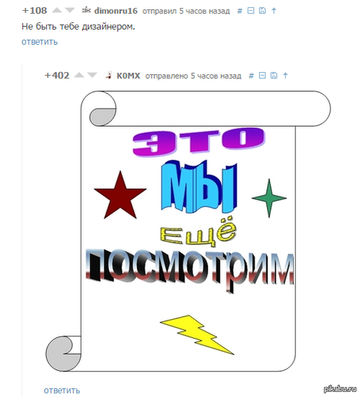
Зачем
1. | Легкое и быстрое восприятие информации для пользователей
2. | Выявление неочевидных закономерностей
3. | Единство стиля

Slide 21
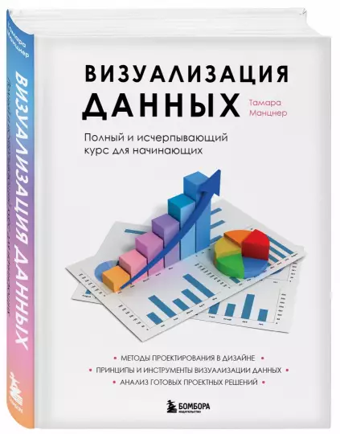

Навыки для визуализации
Больше «дизайнерские»
Визуализация данных «Тафти скилз» — минимизация чернил, принципы визуального кодирования данных, принципы оформления графиков. Читать: Тафти, Манзнер, Богачёв, Блог Тани
Графический дизайн Правила верстки, композиция, модульные сетки, цвета и типографика, адаптивный дизайн, работа с динамичным контентом (изменение данных в графиках). Читать: Советы на сайте Бюро и книги, которые там рекомендуют.
https://revealthedata.com/blog/all/navyki-dlya-vizualizacii-dannyh-i-dataviz-inzhenerov/

Slide 22
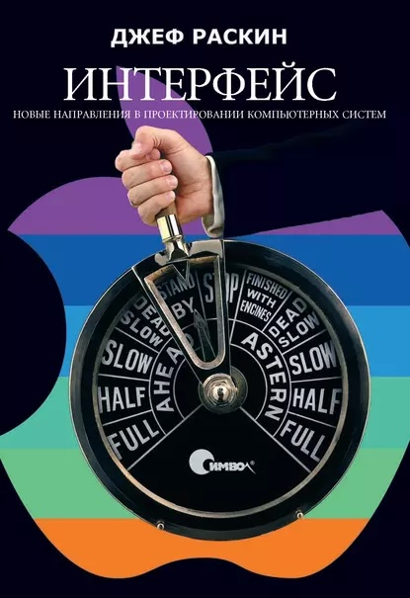

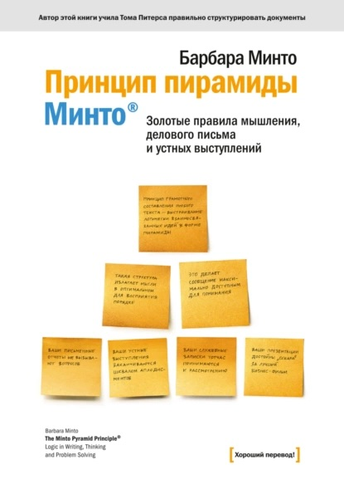
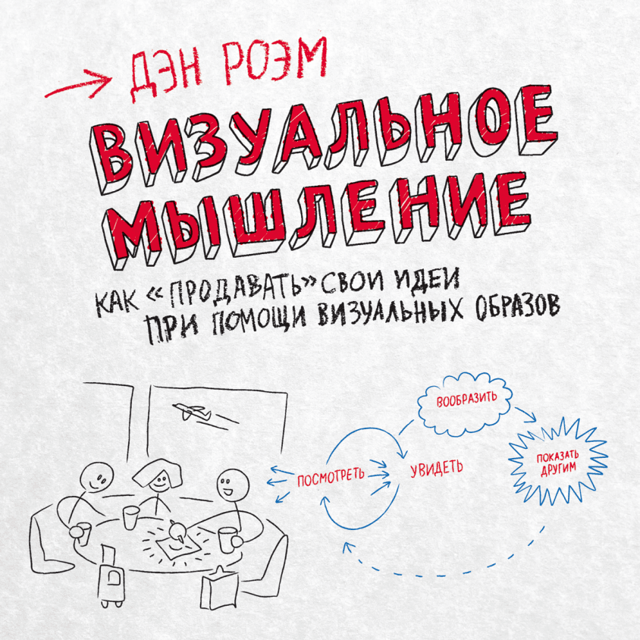

Навыки для визуализации
Дизайн интерфейсов и UX Выбор подходящих элементов управления, паттерны использования UI элементов, сценарии работы. Читать: Раскин, Норман
Сторителлинг Нарратив анализа данных в дашборде, выделение идей и их презентация, аннотации, принципы журналистики данных и построение пирамиды Минто. Читать: Минто, Роэм, Нафлик

Slide 23




Навыки для визуализации
«Технические» книги
Инструмент Технические знания инструмента и сode style: лучшие практики совместной работы с кодом, источниками данных, нейминга и поддержания порядка. Про организацию кода — читать Фаулер, Кериевски
Основы статистики Распределения, медианы, доверительные интервалы и стат значимость, понимание расчетов метрик и их иерархий, понимание аддитивных и неаддитивных показателей. Читать: Уилан.
Бизнес-навыки Управления продуктом, знание предметной области и здравый смысл: сбор требований и постановка задачи, управление ожиданиями и т. п. Читать: Советы Бюро и рекомендуемые там книги.
https://revealthedata.com/blog/all/navyki-dlya-vizualizacii-dannyh-i-dataviz-inzhenerov/

Slide 24
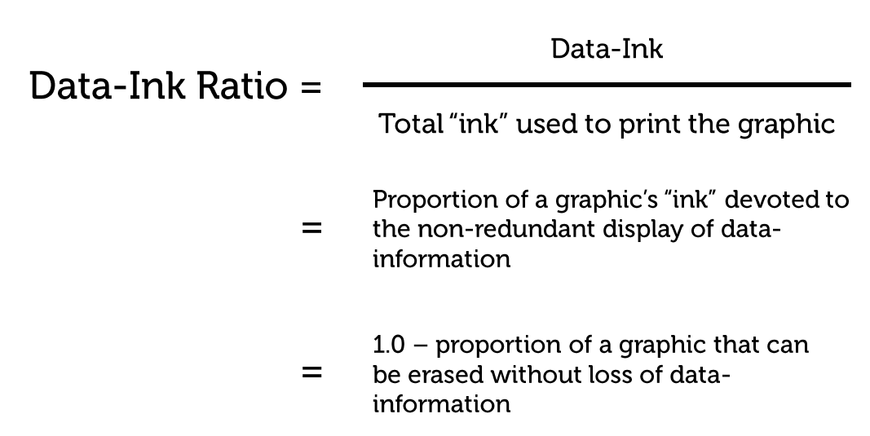
Data-ink ratio

Slide 25
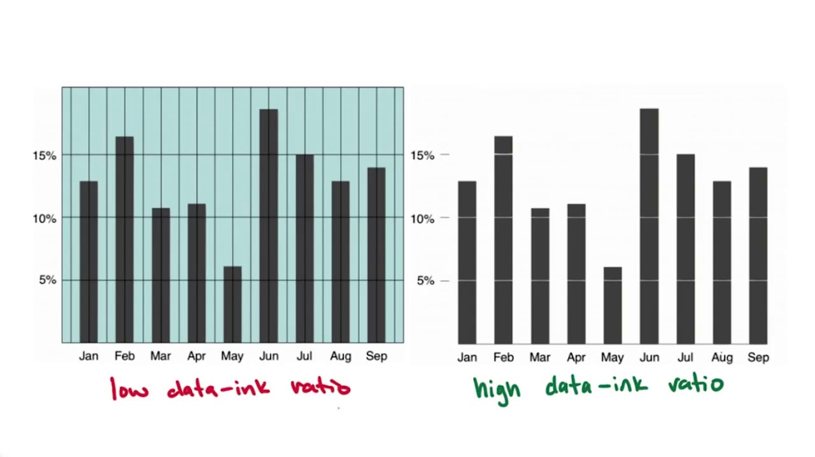

Slide 26
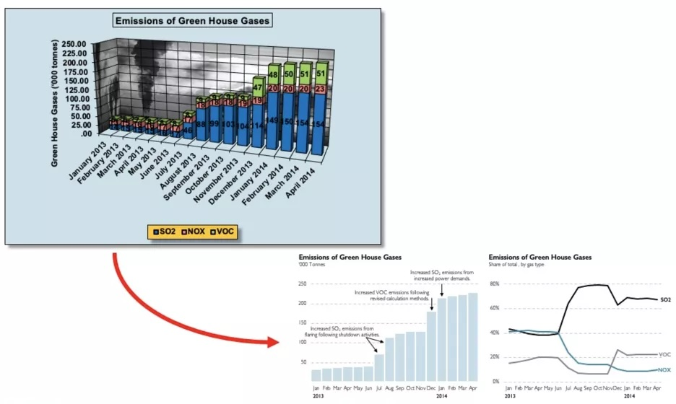
Как повысить DIR
Удалить non-data ink
Лишний фон, сетку, обводки
Удалить лишний data-ink
Округление
Легенда, встроенная в график
Подписи вместо осей

Slide 27
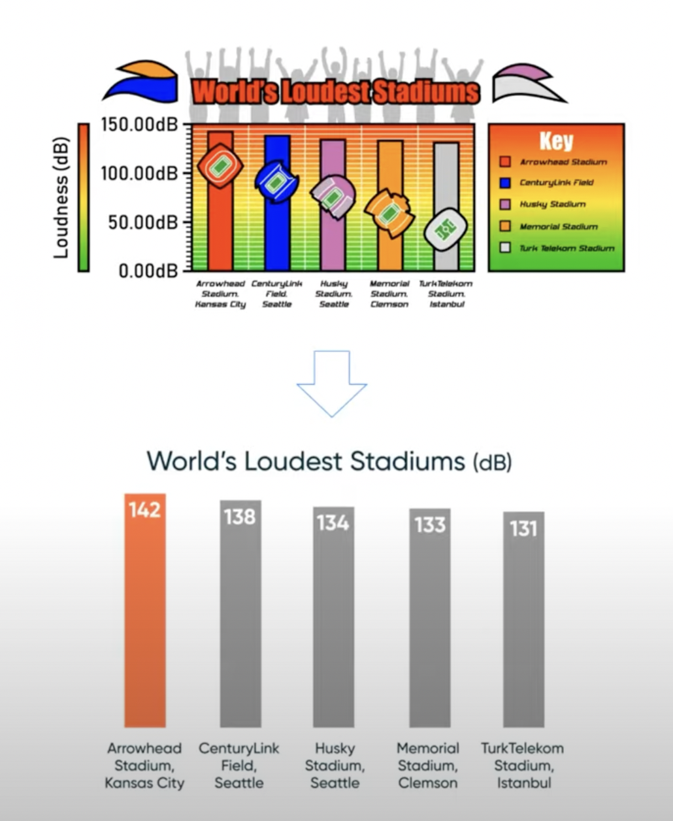
Пример
Что исправить в графике справа?
60 сек
Пишем в чат или голосом

Slide 28
Пример
Что исправить в графике справа?
60 сек
Пишем в чат или голосом

Slide 29
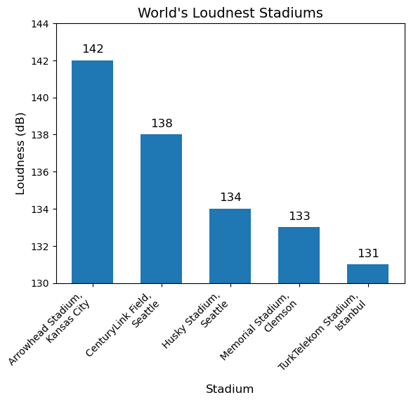
Пример
Что исправить в графике справа?
60 сек

Slide 30
Тезисы
1. | Matplotlib – основа визуализаций на Python
2. | Seaborn – обертка для построения графиков в одну команду
3. | Plotly – если хочется интерактива
4. | Максимизируйте Data-ink ratio для повышения понятности графиков

Slide 31


Рефлексия
Что нового для себя сегодня узнали?
Видите ли применение на рабочих задачах?

Slide 32
Список материалов для изучения
Документация
Роман Бунин https://revealthedata.com/blog/
Галерея, какой график под какую задачу https://www.data-to-viz.com , https://python-graph-gallery.com
Пересказ книги про сторителлинг https://habr.com/ru/company/true_engineering/blog/422093/
International Business Communication Standards 1.1 https://github.com/nalgeon/dataviz
50 оттенков matplotlib https://habr.com/ru/articles/468295/

Slide 33


Вопросы?
Ставим “+”,
если вопросы есть
Ставим “–”,
если вопросов нет

Slide 34



Следующий вебинар
Разбор кейса. Разведочный анализ данных (EDA)
Ссылка на вебинар будет в ЛК за 15 минут
Материалы
к занятию в ЛК — можно изучать
Обязательный материал обозначен красной лентой

